Slide 1

Využití čárových kódů k řízení obchodu
Halina Starzyczná
Garant předmětu

Slide 2
Využití čárových kódů
k řízení obchodu
Cílem přednášky je pochopit souvislosti vzniku a vývoje čárových kódů a jejich přínos a využití k řízení obchodního provozu
.
Halina Starzyczná
Garant předmětu

Slide 3
Využití čárových
k řízení obchodu
  ● Vývoj čárového kódu
  ● Druhy kódů
  ● Technické zabezpečení identifikace
  ● Využití informací z kódů při
  operativním řízení-činnosti
  ● Budoucnost čárových kódů
  SO 2019 – 12. kapitola
  SO 2021 - 10. kapitola (10.4.1,10.4.2,10.4.3, + digitalizace a robotizace-informativně)
.
Struktura přednášky

Slide 4
Vývoj čárového kódu:
Podmínky vzniku čárového kódu
Východisko: růst šířky a hloubky sortimentu, růst objemu obratu zboží
Zvětšování rozsahu obchodních operací
Růst nároků na organizaci pohybu zboží
Nutnost automatizovaného zpracování dat informací – snímání údajů o zboží
Identifikace zboží- kódování, dekódování

Slide 5
Druhy kódů
60. léta - první pokusy využití čárového kódu v USA v potravinářském obchodě v supermarketech. Byl vytvořen kód UPC (Universal Product Cod, 1973, USA, Kanada).
Kód UPC - základ tvorby čárového kódu EAN (European Article Number, 70. léta – pilotní projekt v OD Migros ve Švýcarsku, do roku 2006),
dnes – GS1 (GTIN)
Kódy pro speciální účely (krevní banky, přepravní doklady, knihovnictví atd.).

Slide 6
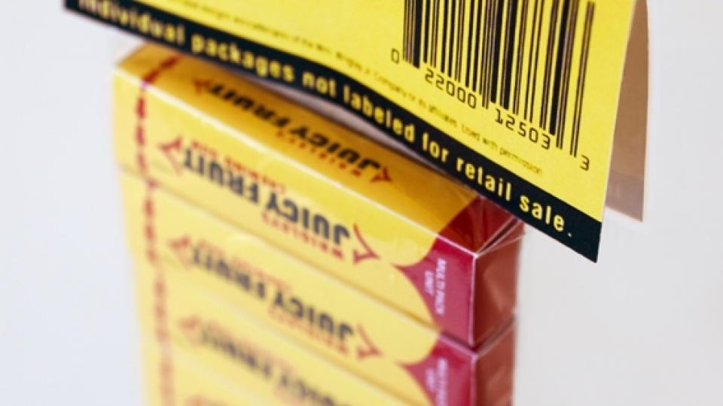
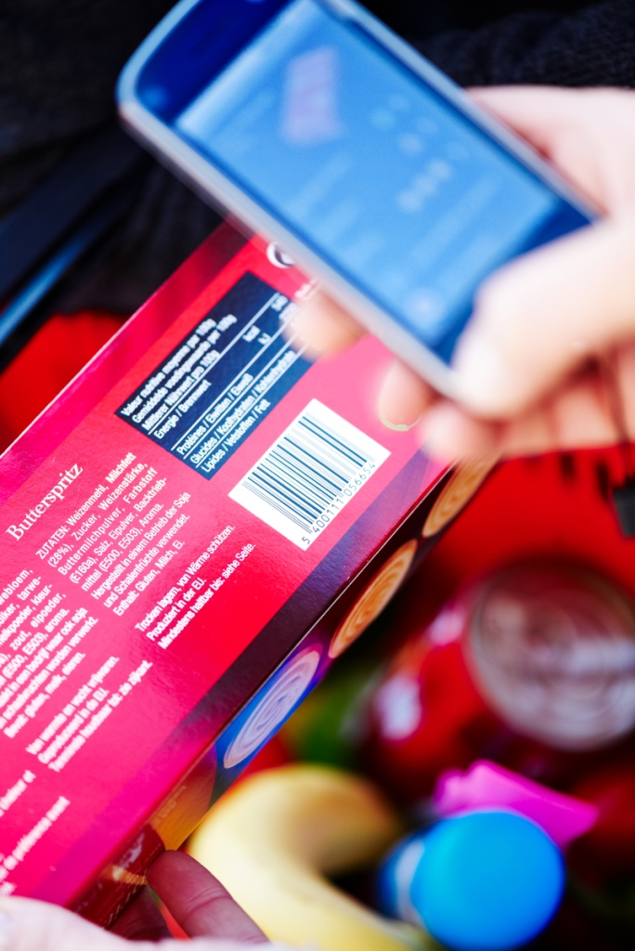
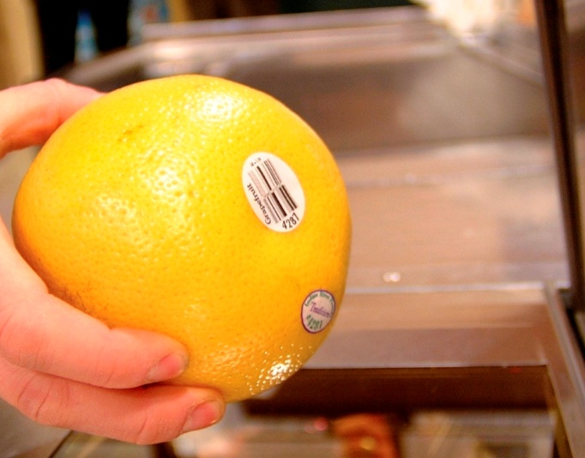
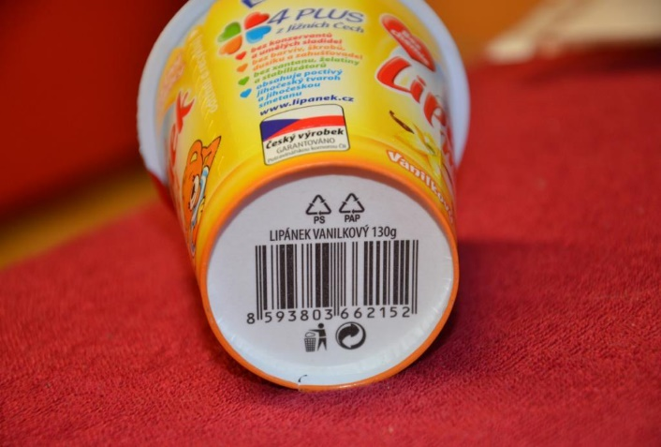

Slide 7
Rozvoj kódu
Rozvoj kódu:
- Sdružení IANA - International Article Numbering Association EAN, EAN International)
V současnosti GS1 International
Kód EAN může užívat každý stát zapojený do mezinárodního sdružení GS1 International.
Požadavek na kód: přesnost, čitelnost, zhotovitelnost, vhodná velikost k informacím.

Slide 8
Praxe: Autor čárového kódu
9.12. 2012 zemřel otec čárového kódu Joseph WOODLAND ve věku 91 let. Spolutvůrci byli dva. Se svým spolužákem z univerzity ve Philadelphii Bernardem Silverem přemýšleli již ve 40. letech minulého století, jak splnit zadání šéfa jednoho obchodního řetězce, jenž si přál urychlit prodej a urychlit fronty u pokladny. V roce 1949 požádali patentový úřad o ochranu svého nápadu. Ten se netvářil příliš nadšeně a udělil ji až v roce 1952.
Blíže: https://technet.idnes.cz/vynalezce-carovy-kod-norman-joseph-woodland-fm6-/tec_technika.aspx?c=A121215_002013_tec_technika_pka

Slide 9
Praxe: Další vývoj čárového kódu
Pak se po objevu slehla země, protože v té době neexistovala laserová technologie na přečtení kódu a objev byl prakticky k ničemu. Až v 60. letech minulého století po něm sáhla společnost IBM, kde Woodland pracoval a systém snímání byl dokončen v podobě, jakou známe dnes.
Počet pípnutí čárového kódu dosahuje denně na celém světě dnes cca 5 miliard.
Blíže: https://www.podnikatel.cz/clanky/nepouzivate-jeste-carove-kody-chyba-pomohou-vam-i-ve-vyhledavacich/

Slide 10
Praxe: Historie čárového kódu u nás
1979 – výrobky pro export označené čár. kódy (Čokoládovny, n. p.)
požadavek partnera Tesco
1983 – ČSSR se stalo členem IANA
1985 – realizace pilotního projektu pro celou RVHP
1987 – jediný socialistický stát soběstačný k výrobě EAN, první aplikace v
OD Kotva v Praze
1992 – radikální změny s příchodem transformace
2013 – vznik organizace GS1 Czech Republic.
Blíže: https://www.gs1cz.org/o-nas/historie-kodu

Slide 11
Varianty EAN, dnes označovány jako GS1 GTIN
1. GTIN-13 - zboží (stanovuje výrobní podnik)
13 | 12 | 11 | 10 | 9 | 8 | 7 | 6 | 5 | 4 | 3 | 2 | 1
Číslo státu 859 |  |  | Identifikace výrobního podniku |  |  |  | Označení výrobku - spotřebitelská jednotka |  |  |  |  | K
Kód neobsahuje cenu zboží!
2. GTIN-8 - zboží (Čs. středisko EAN, dnes GS1 Czech Republic)
8 | 7 | 6 | 5 | 4 | 3 | 2 | 1
Číslo státu |  |  | Označení výrobku - spotřebitelská jednotka |  |  |  | K
GTIN 14 – využíván pro identifikaci logistických jednotek nebo přepravních obalů.
GTIN – globální číslo obchodní položky .
https://www.gs1cz.org/
http://www.whp.cz/carove-kody-seznam-zemi-ean-ucc-gs1.html

Slide 12

Praxe: Čárové kódy se neustále modernizují a vyvíjejí
Nejčastěji evropskými symboly jsou EAN-13 (GTIN13), EAN-8 (GTIN8) a nově také GS1 DataBar.
Kódů ale existuje celá řada, některé se ovšem používají výhradně v lékařství, jiné v logistice nebo v knihovnách…
Vedle lineárních EAN kódů se dnes hodně prosazují QR kódy (dvojrozměrné-2D kódy), slouží k pohodlnému přístupu na internetové stránky po načtení kódu z obalu výrobku, letáku, plakátu …
Dále se využívají RFID kódy.
https://www.podnikatel.cz/clanky/nepouzivate-jeste-carove-kody-chyba-pomohou-vam-i-ve-vyhledavacich/

Slide 13
QR kódy
1994 - Japonsko
QR kód - prostředek pro automatizovaný sběr dat. Zkratka vychází z anglického „Quick Response“, tedy kódy rychlé reakce. QR kód dokáže zakódovat mnohem větší množství dat, než klasický EAN čárový kód.
Umísťuje se:
na plakátech, na vizitkách, billboardech, v tištěných mediích, na webu, ale i na nejrůznějších výrobcích.…. na obrázcích s výrobky, ….
Dekódování – inteligentní čtečky (v mobilech, smartphonech…)
Marketing – nákupy přes mobil, reklama
Blíže: http://www.qrgenerator.cz/vyuziti-qr-kodu.html

Slide 14
RFID kódy
RFID technologie pracuje na principu identifikace objektu pomocí elektromagnetických vln na radiové frekvenci.
Na rozdíl od identifikace na bázi čárových kódů nevyžaduje přímou viditelnost identifikovaného objektu, umožňuje identifikaci více objektů najednou a na větší vzdálenosti.
Při identifikaci dochází ke komunikaci mezi anténou, čtecím zařízením a RFID tagem (inf.) pomocí radiové vlny.
Lednice poradí, co nakoupit.
Využití: v logistice, v maloobchodě, sledování pohybu zboží, košíků, zákazníků, materiálů…..první snahy - 2. svět. válka-identifikace letadel – Anglie

Slide 15
GS DataBar – nová generace čárových kódů - praxe
Kód, který zná i datum spotřeby
Novinkou jsou kódy GS1 DataBar - na výrazně menší ploše dokážou zakódovat výrazně větší množství informací, a to při zachování perfektní čitelnosti
Volně ložený sortiment ovoce a zeleniny, velmi malé produkty
Nejnovějším trendem je poskytování rozšířených informací přímo spotřebiteli, vybavenému chytrým telefonem s instalovanou čtečkou dvourozměrných symbolů (GS1 DataMatrix).
Blíže: https://www.gs1cz.org/media/volne-dostupne-brozury/publikace-gs1-databar.pdf

Slide 16
Zavedení symboliky GS1 DataBar umožňuje:
detailní přehled o stavech zásob a související redukci nežádoucího stavu „není skladem“
sledovatelnost na POS (Point od Sale; místo prodeje neboli pokladní zóna)
garanci automatického zastavení prodeje zboží s prošlou dobou použitelnosti na POS
možnost realizace automatických slev na POS, a to i sekvenčního charakteru
zlepšenou kvalitativní kontrolu na regále (dle data použitelnosti, minimální doby trvanlivosti)
zlepšení průběžného doplňování regálů a redukce stavu „vyprodaná zásoba“.
Blíže: http://www.logisticnews.eu/logistic-news/gs1-databar-ochrana-spotrebitele-stop-plytvani

Slide 17
Technické zabezpečení identifikace zboží
Dva typy pokladen:
On-line režim pokladny, pokladna je napojena na řídící systém
Off-line režim pokladny. Slouží k samostatnému nasazení
Pokladna má standardní vybavení, pokladní systém danou kapacitu:
Kapacita je dána:
počtem druhů zboží
počtem pokladních
počtem zapojených pokladen.

Slide 18
Centrální počítač
(Grand M)
Centrála
Filiálka
Master pokladna
Master pokladna
Prodejna
Zákazníci
Pokladny
Váhy
Pokladny
Váhy

Slide 19
Operativní řízení obchodního provozu pomocí kódu EAN
Příjem zboží
Zrychlení - zápis zboží do počítače snímačem dat nebo prostřednictvím softwaru, ukládání informací mnohem rychlejší než manuální zápis (informace neobsahují cenu zboží)
Rozmísťování zboží, skladování a kontrola zásob
Lepší využití kapacity skladu, přehled o stavu jednotlivých druhů zboží
Prodej zboží, evidence statistika, změny cen, frekvenční testy
Snadnější aplikace marketingu, statistika kupujících
Inkaso za zboží, zrychlení propustnosti zboží pokladní přepážkou, rychlejší odbavování zákazníků na pokladně
Bezpečnostní management - ochrana zboží.

Slide 20
Řízení prodejen pomocí čárového kódu: (shrnutí)
Realizace nákupní, prodejní a cenové politiky, rozvoj marketingu.
Uplatňování personální politiky v oblasti odměňování a prémiování pracovníků.
Naplňování finanční politiky- sledování vázanosti finančních prostředků v zásobách - úvěrová politika.
Řízení stavu zásob, jeho regulace, sledování prodejnosti zboží, zaměření reklamy dle prodejnosti.
Sledování frekvence zákazníků.
Čárové kódy lze používat v nejrůznějších, a to i extrémních prostředích a terénech (tisk na materiály odolné mrazu, teplotě, odolné kyselinám, nadměrné vlhkosti…)

Slide 21
Směry dalšího rozvoje a využití čárového kódu
EAN, UPC, GS1 GTIN, GS1 Data Bar, RFID kódy
Racionalizace práce pokladních (automatizovaný pokladní systém)
  Racionalizace práce celé prodejny
  elektronické cenovky, nákupní košíky sčítající hodnotu nákupu,
  automatizace celé prodejny (Japonsko), inteligentní regály, roboty.
  Racionalizace administrativních a bankovních operací (bezhotovostní styk)
Některé diskonty odmítaly běžné karty (např. Penny Market, Kaufland … dnes již využívají)
  Rozvoj elektronické ochrany zboží (EAS)

Slide 22
Případová studie – automatizované prodejny, fungování prodejny (ukázka ze SO 2022)
  Zaitt v São Paulu ve spolupráci s firmou Carrefour otevřel start-up prodejnu (Convenience store) s 24 hodinovým provozem. Prodejna byla otevřena v souladu se strategií francouzské pobočky maloobchod. řetězce Carrefour. Cílem je navazovat partnerství se začínajícími podniky, rozšiřovat digitální technologie. Před vstupem do prodejny si zákazník stáhne aplikaci firmy a zaregistruje údaje o své kreditní kartě. Před vstupem se musí zákazník rozhodnout, jaký si zvolí způsob platby. První možnost spočívá ve využití scan & go. Při něm se QR kódy u zboží ručně skenují. Zboží je pak umístěno do virtuálního košíku. Druhý způsob platby je inovativnější – vstup a platba se realizuje pomocí identifikace obličeje. Takto se pomocí RFID kódů registrují vybrané druhy zboží. Než zákazník prodejnu opustí, objeví se dané položky u obou zvolených platebních přístupů na obrazovce. Zákazník nákup potvrdí a platba je odečtena z jeho účtu. Dveře se otevřou a zákazník může odejít. Prodejna nabízí cca 900 sortimentních druhů zboží (potraviny určené k okamžité spotřebě, dále některé výrobky patřící do osobní hygieny). K ohřátí produktů slouží mikrovlnná trouba. Francouzský maloobchod. řetězec rozšiřuje v Brazílii síť svých prodejen. Má zkušenosti a dovede poradit začínající firmě se sortimentem pro menší plochu (70 m2), což usnadňuje hledání volné lokality pro otevření prodejny.
  Jedná se o franchising.

Slide 23
Digitalizace obchodu
  ● „chytrá prodejna (elektro prodejny Datart), humanizace prostoru prodejní jednotky sleduje polidštění prostoru, zpřehlednění vystaveného zboží, jednodušší orientaci zákazníků na prodejní ploše a pohyb na prodejně. A to všechno je zajišťování za pomocí nových materiálů a technologií (viz. kap. Marketing v obchodních organizacích (4.0)
  ● digitalizace platebního procesu
  ● virtuální prodej.
Studie: Digitální cenovky SO 2021
Robotizace obchodu
  ●zjednodušení provozu, zlepšení služeb zákazníků, snížení nákladů, nahrazení některých pracovních pozic. Robot pracuje 24 hodin denně, 7 dní v týdnu, čímž se zvyšuje produktivita práce. Eliminují se lidské chyby a zvyšuje přesnost. Robot – monotónní práce, člověk kreativní.
  (blíže strana 198-201 SO 2021)

Slide 24
Shrnutí přednášky
  Vývoj čárového kódu (podmínky vzniku, náročnost pohybu zboží…)
  Druhy kódů (číselné pozice, přidělování kódů)
  Technické zabezpečení identifikace (on-line a off-line režim pokladny)
  Využití informací z čárových kódů při
  operativním řízení - Které operace podporuje?
  Budoucnost čárových kódů – racionalizace pokladen, prodejen, administrativy, rozvoj elektronické ochrany zboží

